Slide 1
第二章
基礎機率及抽樣分配

Slide 2
關鍵字(Key words)
機率
二項式分配
常態分配
中央極限定理

Slide 3
本章將介紹機率的基本概念、常見的機率分配，以及統計推論中常會用到的中央極限定理。
一個介於0~1之間的數值，用以描述一個隨機事件發生的可能性，數值愈大代表發生的可能性愈高，但不代表必定發生。

Slide 4
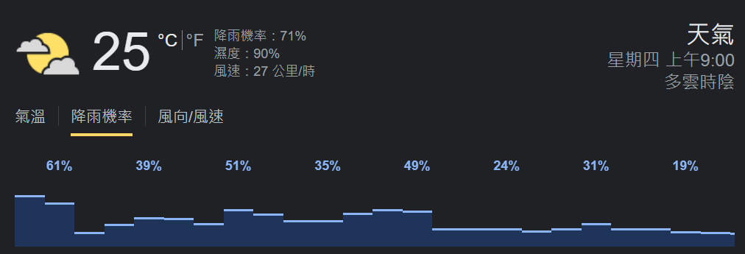
機率概念
例如：吸菸已經被發現是心血管疾病重要危險因子之一，但是沒有吸菸並不意味不會得到心血管疾病，吸菸並不代表一定會得到心血管疾病。
例如 : 降雨機率高不等於必定下雨，降雨機率與不降雨機率總和為1

Slide 5
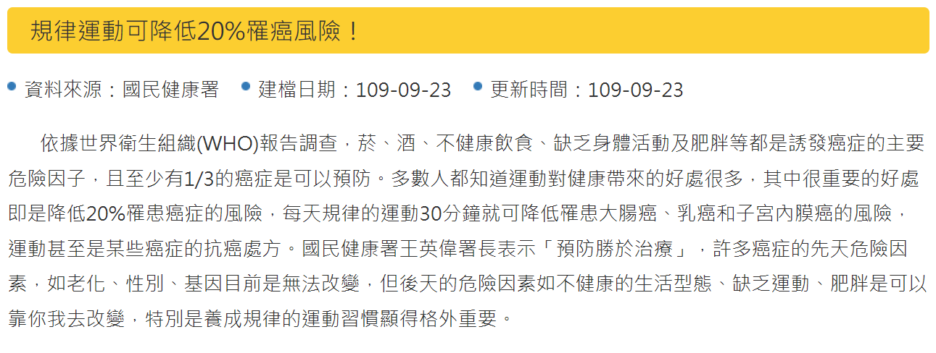
機率應用
https://www.mohw.gov.tw/cp-4627-55770-1.html

Slide 6
機率計算
下表為基隆地區心血管疾病調查資料，合計61,963人。(全基隆地區約有37萬人口數)
每日菸量( X )是一種隨機變數(random variable) 。
考量每日吸菸量是0、1包、2包、超過2包的事件，發生事件次數的比率(proportion)就是(樣本)機率 (sample probability)，事件機率和為1。

Slide 7
表2-1. 心血管疾病與吸菸量人數表
（每日菸量之邊際機率marginal probability）
每日菸量 smoking (pack/day) | 心血管疾病(CVD)
 | 無(0) | 有(1) | 合計
0包 | 41,629 | 4,166 | 45,795
1包 | 13,021 | 1,383 | 14,404
2包 | 1,420 | 176 | 1,596
超過2包 | 144 | 24 | 168
合計 | 56,214 | 5,749 | 61,963
每日菸量 smoking (pack/day) | 抽菸量的機率 (邊際機率) Probability of persons smoke pack of cigarettes per day
0包 | 45,795/61,963
1包 | 14,404/61,963
2包 | 1,596/61,963
超過2包 | 168/61,963
合計 | 61,963/61,963

Slide 8
聯合機率(joint probability)
研究多個隨機變數 (variables)時，每個變項會有自己發生的機率(邊際機率，marginal probability)，同時考慮多個變項發生的機率稱為聯合機率(joint probability) 。
例如：每個人有每日菸量(X)及心血管疾病(Y)的兩個變項，隨機抽出的人在這兩個變項有各自的可能值，總共有8種組合(combinations)的聯合機率，其中抽到菸量為0且(and)沒有心血管疾病的人的聯合機率為P(X=0,Y=0)=41,629/61,963 =0.6718 ，也是事件 “X=0, Y=0”發生次數的比率。

Slide 9
表2-2. 心血管疾與吸菸量機率
（聯合機率及邊際機率）
每日菸量 | 心血管疾病
 | 無(0) | 有(1) | 邊際機率
0包 | 0.6718 | 0.0672 | 0.739
1包 | 0.2101 | 0.0223 | 0.2325
2包 | 0.0229 | 0.0028 | 0.0258
超過2包 | 0.0023 | 0.0004 | 0.0027
邊際機率 | 0.9072 | 0.0928 | 1.0000

Slide 10
機率分配(probability distribution)
主要可以分成離散型(discrete)、連續型(continuous)兩大類，其中離散型常用來描述質性(qualitative)資料或計數型(count)資料(類別(categorical)資料) ，連續型則可以用描述身高、體重、血壓。
以下將介紹的運動統計學常用的分配包含
(1)離散型：二項式分配；
(2)連續型：常態分配。

Slide 11
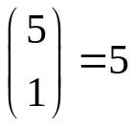
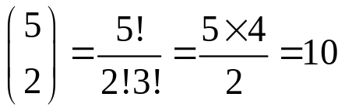
二項式分配(Binomial distribution)
在離散型中,最簡單的型式是二元變項(binary variable)的隨機變數,表示事件只有兩種狀態,例如成功或失敗、疾病的有或無、存活或死亡、性別。
成功的機率以p表示,失敗的機率則為1-p。
例如人口中男女生比例相等,隨機抽樣時男女抽的機率皆為0.5，隨機抽取五個樣本時
・男生出現次數為的機率為
0.5 x 0.5 x 0.5 x 0.5 x 0.5 = 0.03125
・男生出現1次可能發生在5次的任意其中一次,有5種可能,所以機率為
0.5 x 0.5 x 0.5 x 0.5 x 0.5 x 0.5 = 0.15625
・出現2次就會是任意5次取2次出現,會有 5 x 4的可能,依此類推。

Slide 12
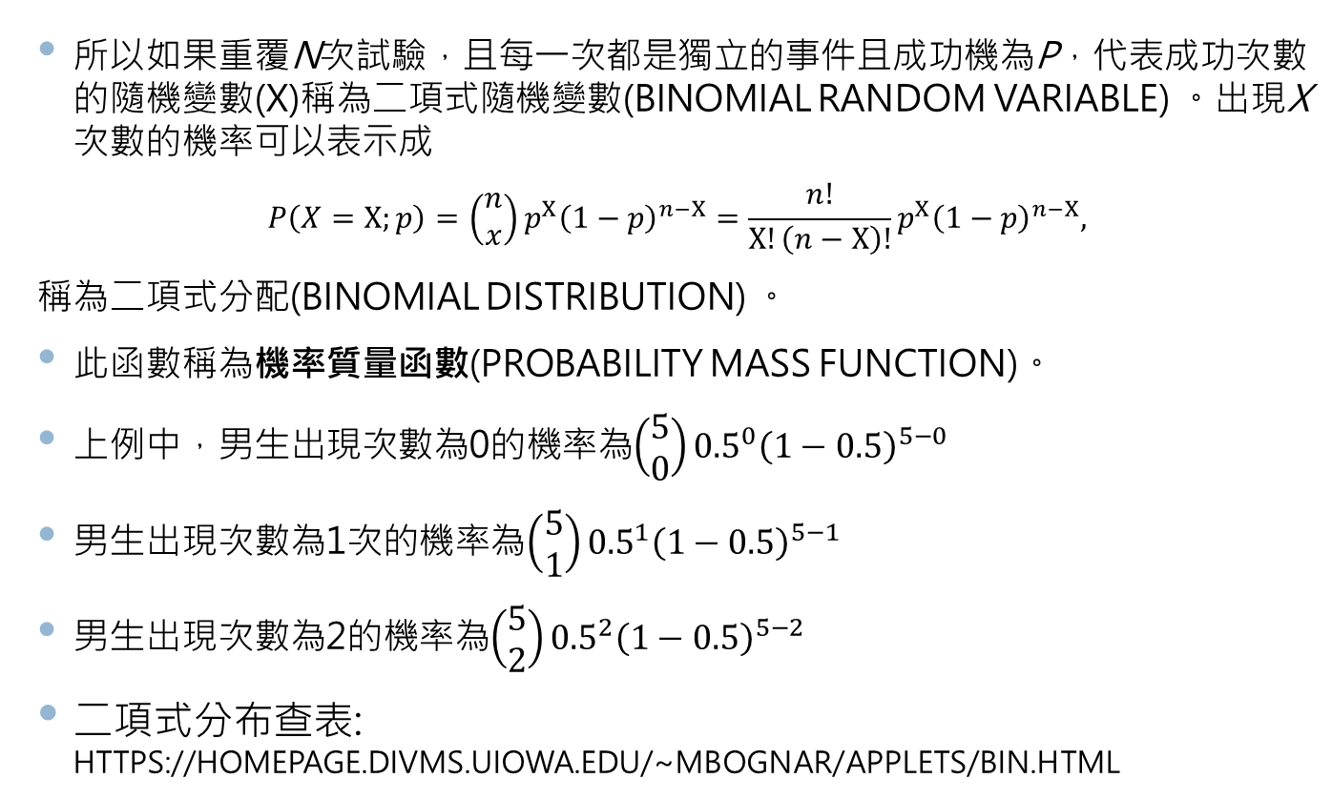
二項式分配
所以如果重覆n次試驗，且每一次都是獨立的事件且成功機為p，代表成功次數的隨機變數(X)稱為二項式隨機變數(binomial random variable) 。出現x次數的機率可以表示成
$$P\left(X=x;p\right)=\left(\begin{aligned}n \\ x\end{aligned}\right)p^{x}{\left(1−p\right)}^{n−x}=\frac{n!}{x!\left(n−x\right)!}p^{x}{\left(1−p\right)}^{n−x},$$
稱為二項式分配(binomial distribution) 。
此函數稱為機率質量函數(probability mass function)。
上例中，男生出現次數為0的機率為$\left(\begin{aligned}5 \\ 0\end{aligned}\right){0.5}^{0}{\left(1−0.5\right)}^{5−0}$
男生出現次數為1次的機率為$\left(\begin{aligned}5 \\ 1\end{aligned}\right){0.5}^{1}{\left(1−0.5\right)}^{5−1}$
男生出現次數為2的機率為$\left(\begin{aligned}5 \\ 2\end{aligned}\right){0.5}^{2}{\left(1−0.5\right)}^{5−2}$
二項式分布查表: https://homepage.divms.uiowa.edu/~mbognar/applets/bin.html

Slide 13
參數(parameter)
在統計學上稱n、p為二項式分配的參數(parameter)。
實際上通常n是已知(known)，p是未知的(unknown)，會藉由資料的收集來推估有興趣的參數p。
在前一章已經介紹平均數和變異數會搭配在一起以表達資料的集中趨勢和資料間分散差異的程度，不同的機率分配也可以利用平均值（mean）和變異數（variance）來表達同樣的特徵。

Slide 14
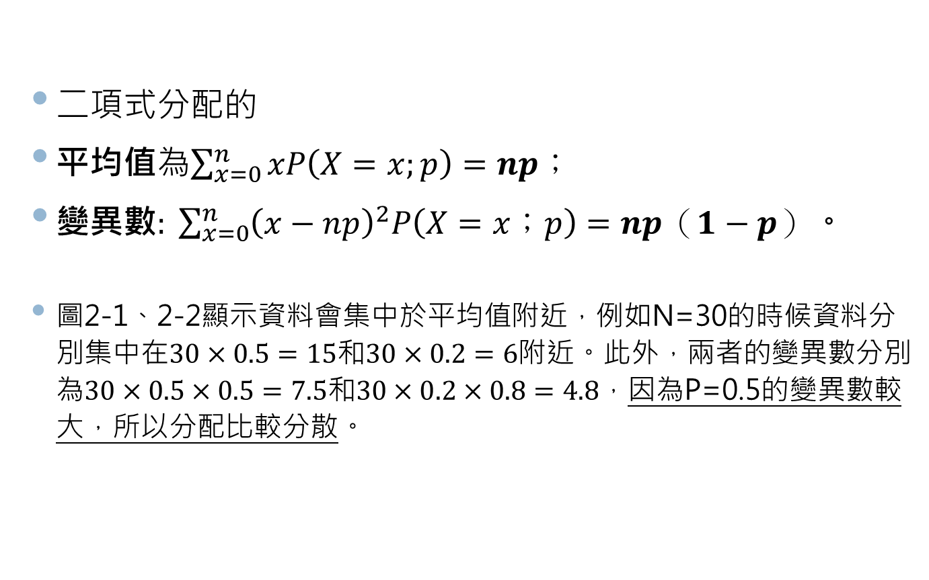
參數(parameters)
二項式分配的
平均值為$\sum_{x=0}^{n}{xP\left(X=x;p\right)}=np；$
變異數$: \sum_{x=0}^{n}{{\left(x−np\right)}^{2}P\left(X=x；p\right)}=np（1−p）$。
圖2-1、2-2顯示資料會集中於平均值附近，例如n=30的時候資料分別集中在$30×0.5=15$和$30×0.2=6$附近。此外，兩者的變異數分別為$30×0.5×0.5=7.5$和$30×0.2×0.8=4.8$，因為p=0.5的變異數較大，所以分配比較分散。

Slide 15
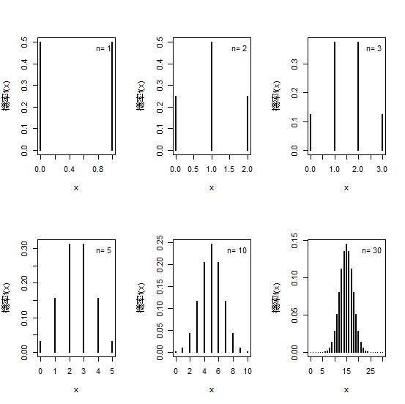
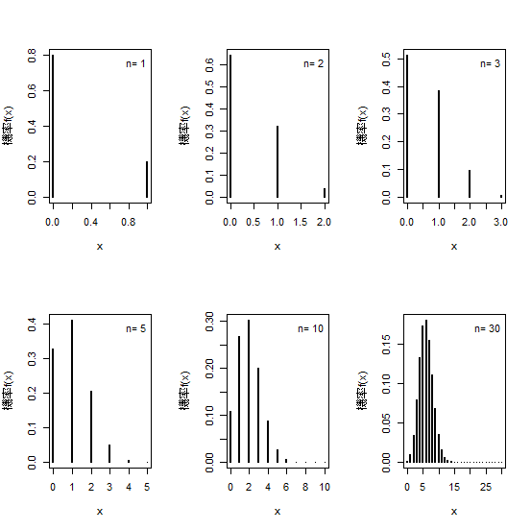
二項式分配機率質量函數的變化圖
圖 2-1 二項式分配p=0.5
圖 2-2 二項式分配p=0.2

Slide 16
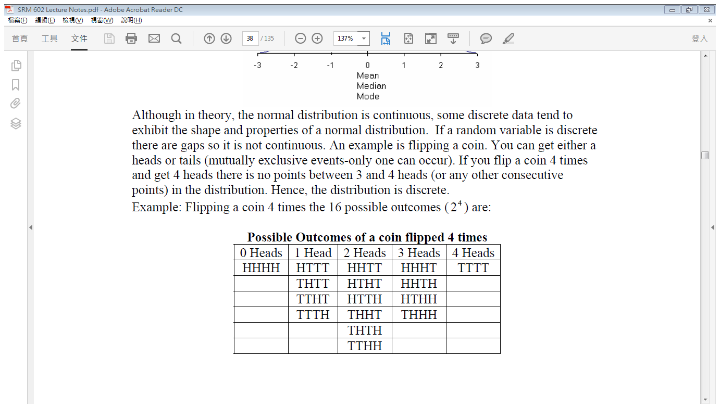
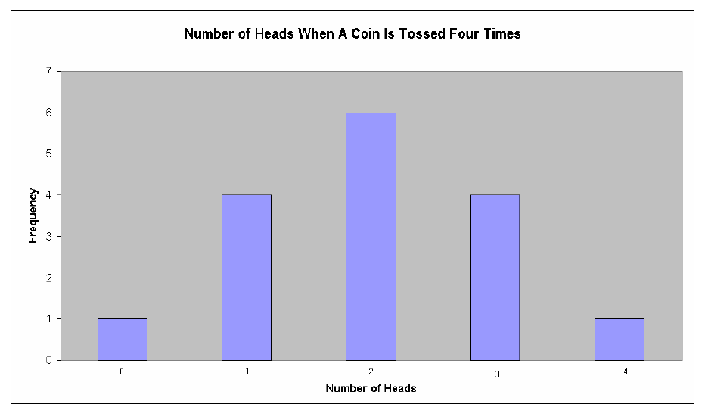
例:擲銅板四次

Slide 17
Quincunx: https://www.mathsisfun.com/data/quincunx.html
https://www.youtube.com/watch?v=M8kz6zWHgDg

Slide 18
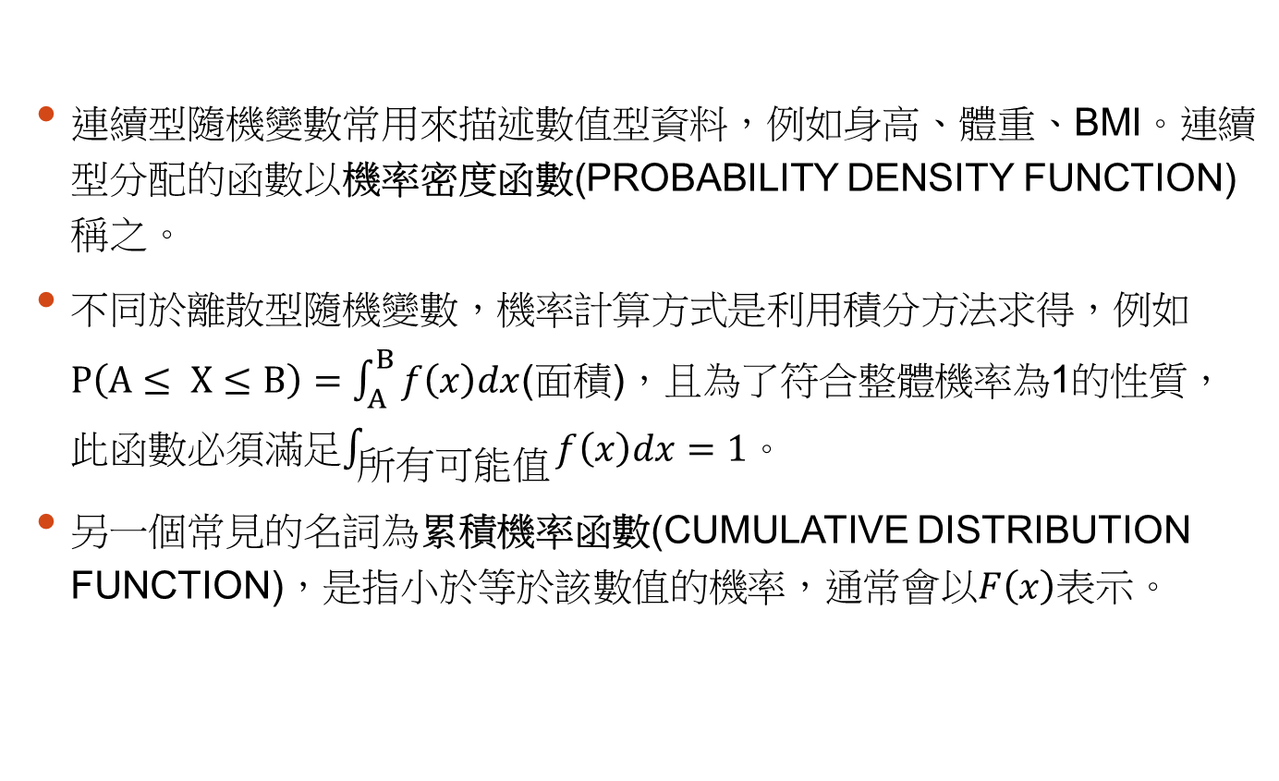
連續型隨機變數
連續型隨機變數常用來描述數值型資料，例如身高、體重、BMI。連續型分配的函數以機率密度函數(probability density function)稱之。
不同於離散型隨機變數，機率計算方式是利用積分方法求得，例如$P\left(a≤ X≤b\right)=\int_{a}^{b}{f\left(x\right)dx}$(面積)，且為了符合整體機率為1的性質，此函數必須滿足$\int_{所有可能值}{f\left(x\right)dx=1}$。
另一個常見的名詞為累積機率函數(cumulative distribution function)，是指小於等於該數值的機率，通常會以$F\left(x\right)$表示。

Slide 19
常態分配（Normal distribution）
又稱高斯分配(Gaussian distribution)，是最常見的連續型分配，特色為分配會集中在平均值附近且左右對稱，外型有如一個鐘，屬於鐘形曲線(bell-shaped curve)分配，而這特性並遍存在生活中的資料分佈。
圖2-4為57,387名基隆市無心血管疾病民眾收縮壓的分佈圖，平均值和標準差分別為122與20，圖中虛線部份為平均值和標準差分別為122與20的常態分態，可以發現兩者分配非常相似，表示可以利用常態分配來描述無心血管疾病民眾的收縮壓。

Slide 20
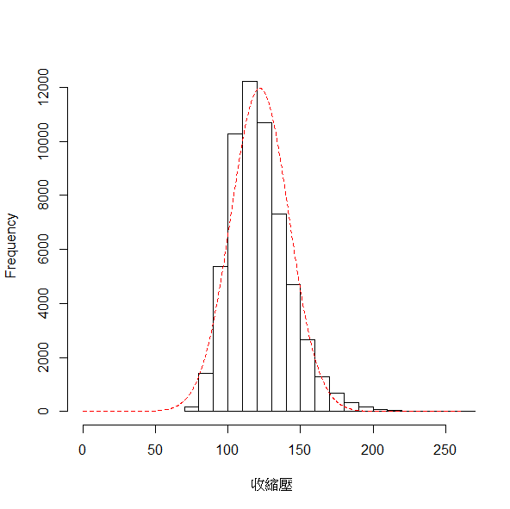
圖2-4. 57,387名無心血管疾病基隆市民收縮壓

Slide 21
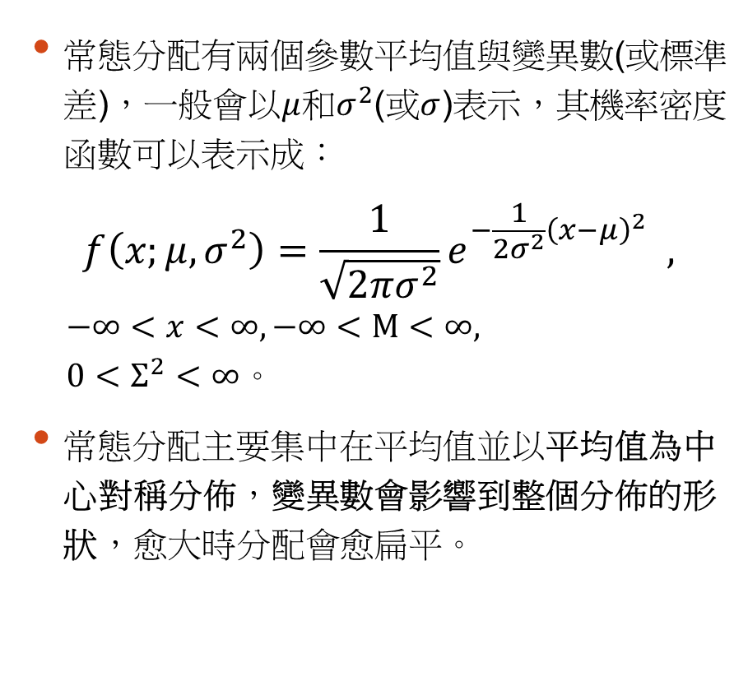
常態分配（Normal distribution）
常態分配有兩個參數平均值與變異數(或標準差)，一般會以$μ$和$σ^{2}$(或$σ$)表示，其機率密度函數可以表示成：
$$f\left(x;μ, σ^{2}\right)=\frac{1}{\sqrt{2πσ^{2}}}e^{−\frac{1}{2σ^{2}}{\left(x−μ\right)}^{2}} ,$$
  $$−∞<x<∞, −∞<μ<∞,$$
  $$0<σ^{2}<∞。$$
常態分配主要集中在平均值並以平均值為中心對稱分佈，變異數會影響到整個分佈的形狀，愈大時分配會愈扁平。

Slide 22
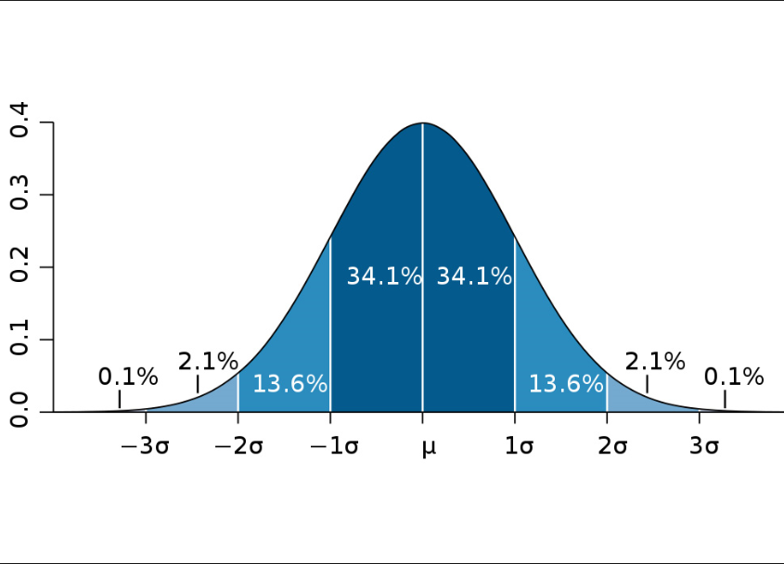
常態分配
68% of values are within
1 standard deviation of the mean
95% of values are within
2 standard deviations of the mean
99.7% of values are within
3 standard deviations of the mean

Slide 23
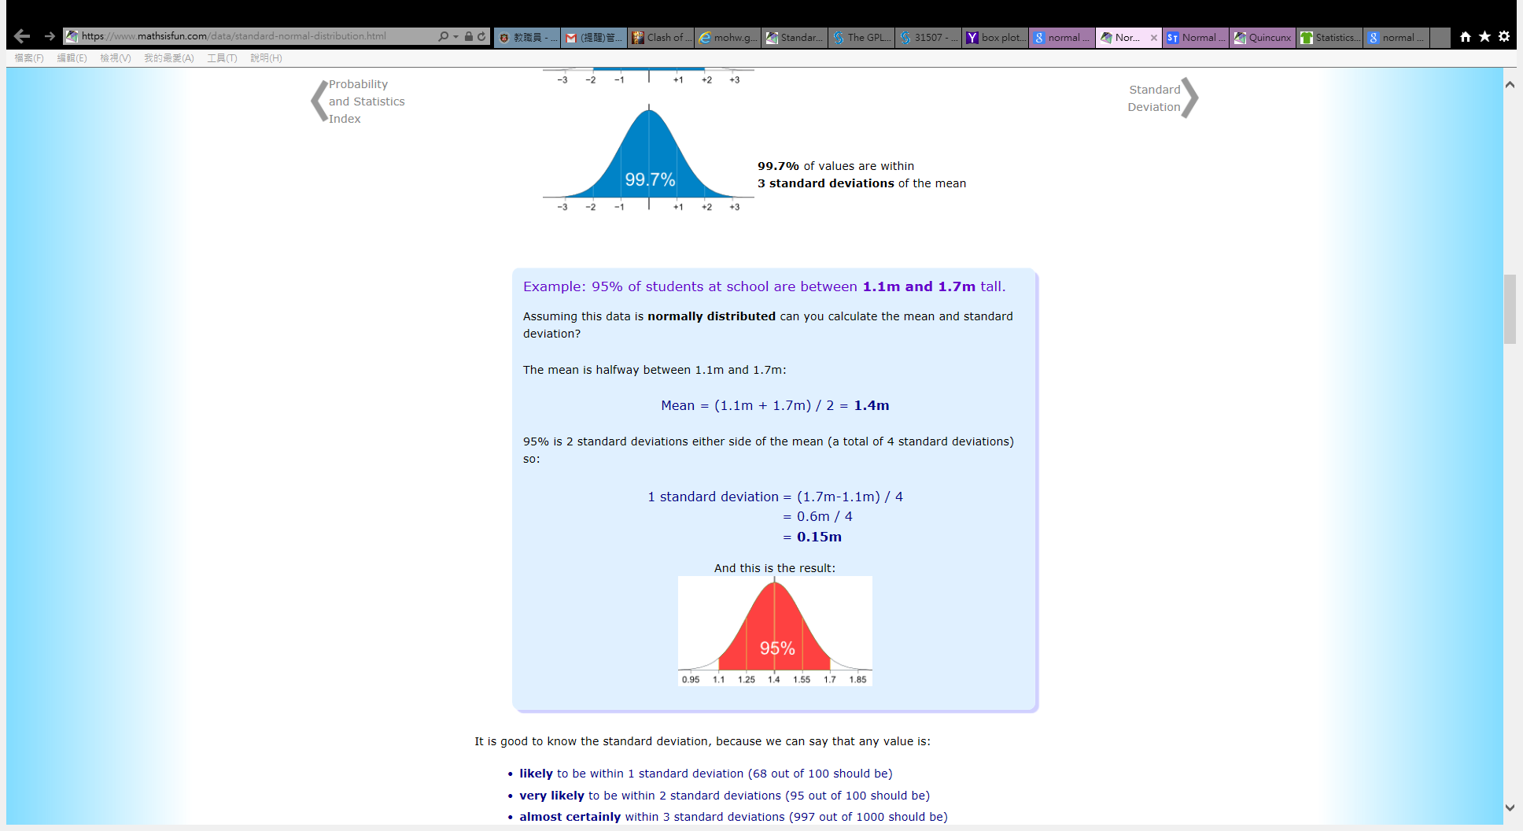
Example: 95% of students at school are between 1.1m and 1.7m tall. What is the 99th students height?
  Mean=(1.1+1.7)/2=1.4
  STD=(1.7-1.1)/4=0.15
  99th student is around 1.4+0.15*3=1.85
Retrieved from mathisfun

Slide 24
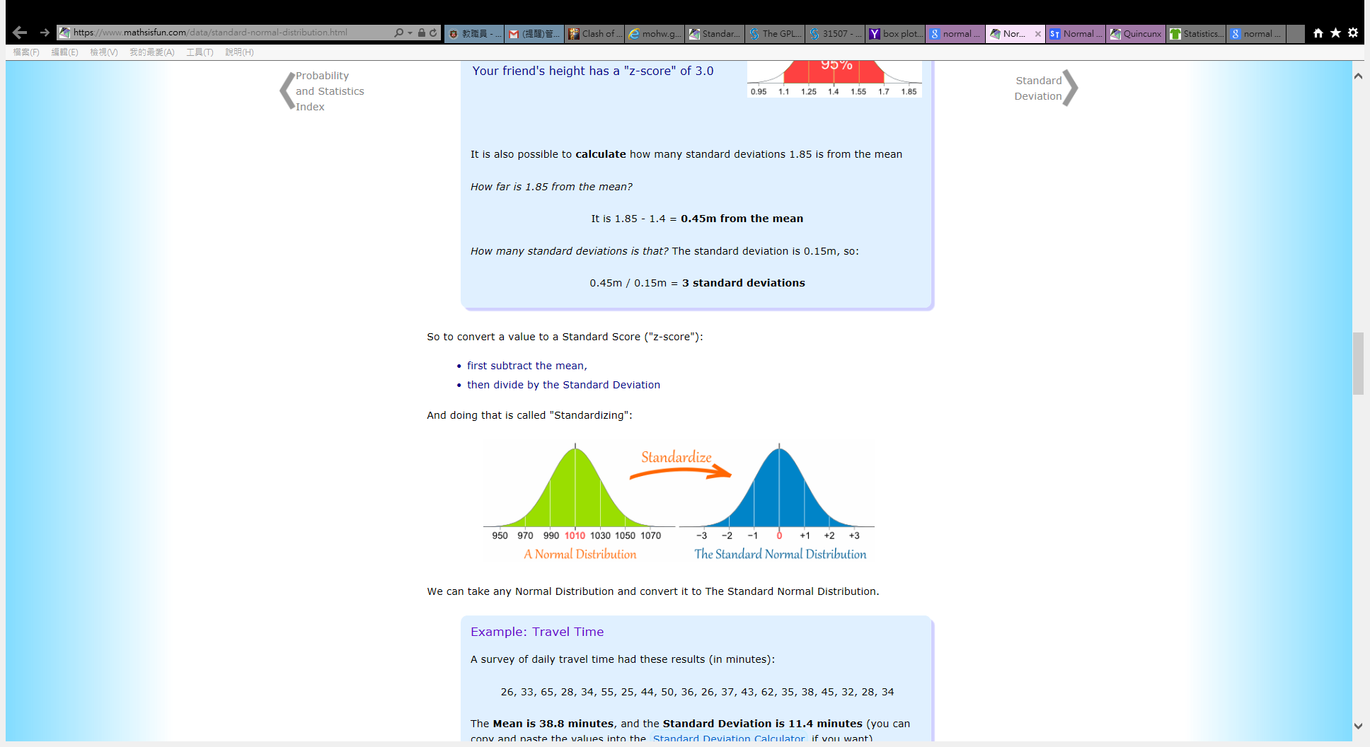
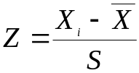
標準化
標準化: (數值-平均值)/標準差

Slide 25
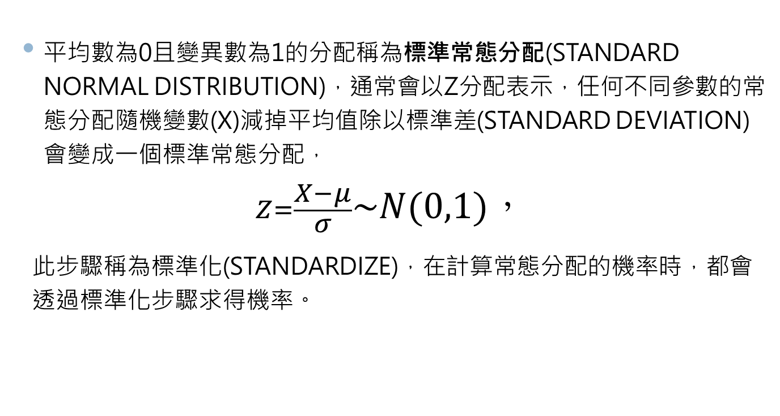
常態分配（Normal distribution）
平均數為0且變異數為1的分配稱為標準常態分配(standard normal distribution)，通常會以Z分配表示，任何不同參數的常態分配隨機變數(X)減掉平均值除以標準差(standard deviation)會變成一個標準常態分配，
$$Z=\frac{X−μ}{σ}\sim N(0,1)，$$
此步驟稱為標準化(standardize)，在計算常態分配的機率時，都會透過標準化步驟求得機率。

Slide 26
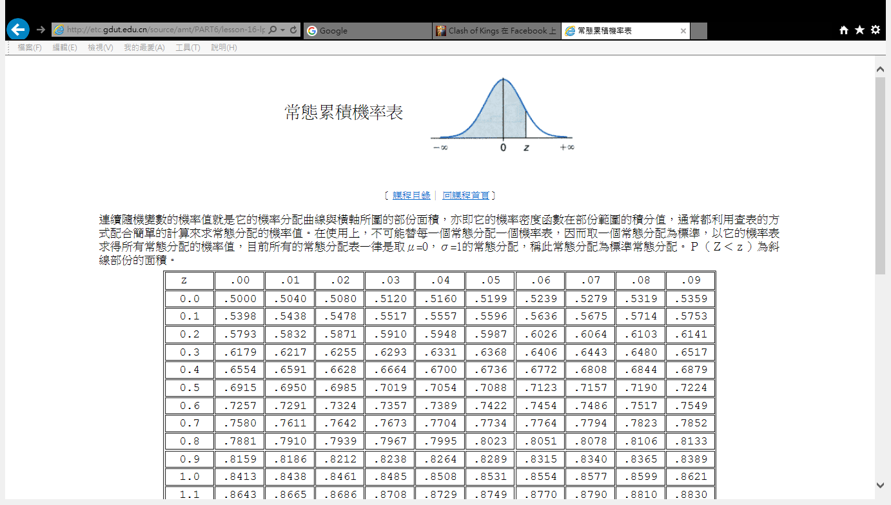
常態分配（Normal distribution）
由於常態分配之機率分布因計算不容易，通常會利用已計算好的標準常態分配表供大家查表求得機率，現在由於電腦計算的發達，不須再利用查表方式求得一個區間的機率，如，Univ of IOWA亦提供計算常態分配機率的功能。

Slide 27
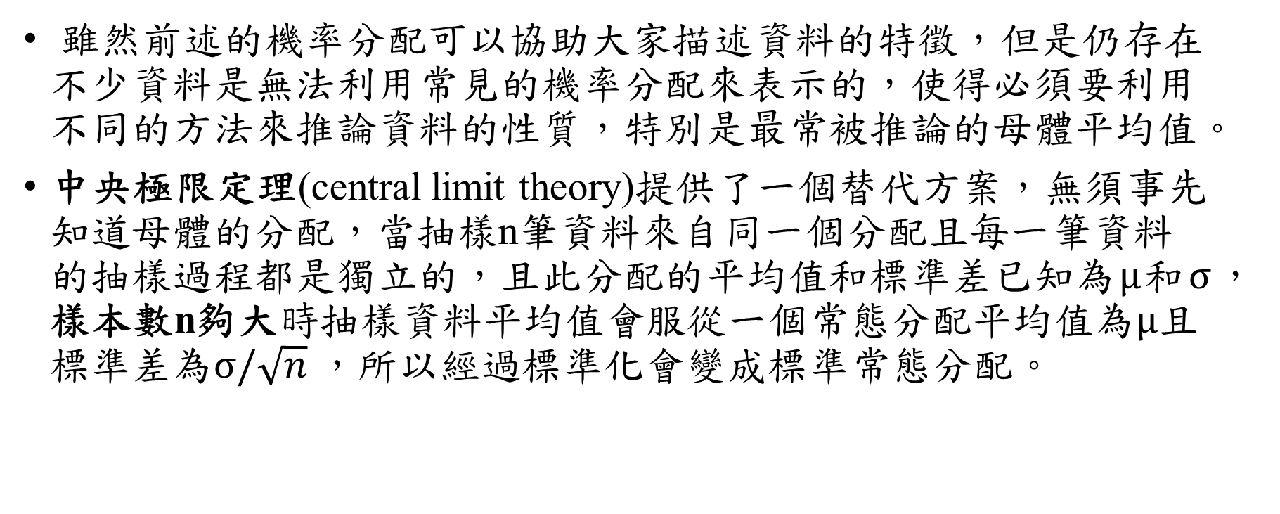
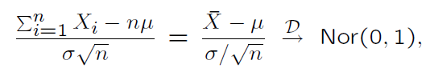
抽樣分配(sampling distribution)

Slide 28
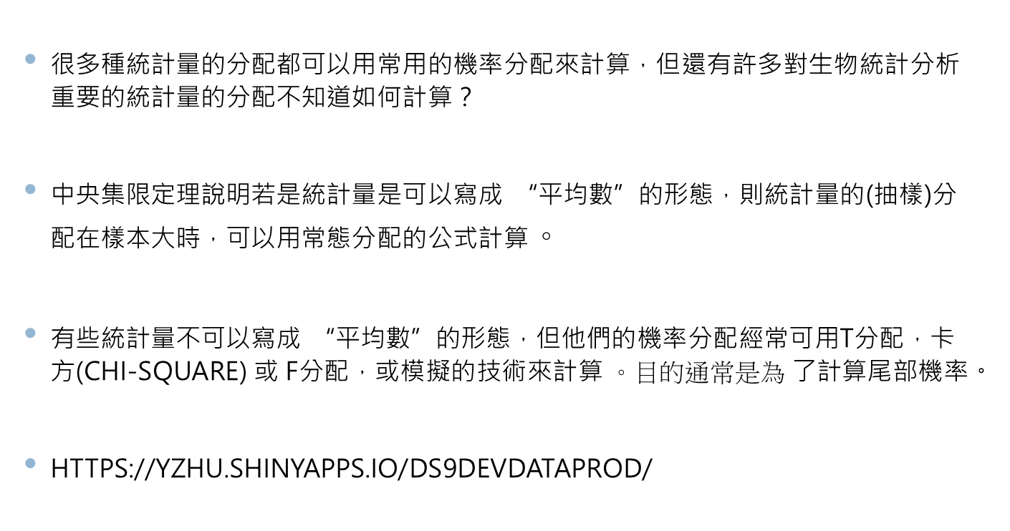
很多種統計量的分配都可以用常用的機率分配來計算，但還有許多對生物統計分析重要的統計量的分配不知道如何計算？
中央集限定理說明若是統計量是可以寫成 “平均數”的形態，則統計量的(抽樣)分配在樣本大時，可以用常態分配的公式計算$。$
有些統計量不可以寫成 “平均數”的形態，但他們的機率分配經常可用t分配，卡方(chi-square) 或 F分配，或模擬的技術來計算$。目的通常是為$了計算尾部機率。
https://yzhu.shinyapps.io/ds9devdataprod/

Slide 29
作業(1)
1.下表為某城市母體的抽菸與肺癌的人口統計表，今有一研究者在此母群體抽樣欲探討肺癌與吸菸的關係。
(1) 若隨機抽樣一名，這個人有抽菸習慣的機率為何？
(2) 隨機抽到有抽菸習慣且沒有肺癌的人機率為何？
(3) 已知隨機抽到一名有抽菸習慣者，請問此人有肺癌的機率為何？
吸菸習慣 | 肺癌
 | 無（0） | 有（1） | 合計
無 | 7970 | 30 | 8000
有 | 1980 | 20 | 2000
合計 | 9950 | 50 | 10000

Slide 30
作業(2)
2. 若運動選手暴露在過強的訓練下，下一個月發生運動傷害的機率為0.2，某研究讓30各選手暴露在過強運動訓練下。
(1) 此研究一個月後有3位選手發生運動傷害的機率為何？
(2) 一個月後得到運動傷害的選手個數的平均值和變異數為何？

Slide 31
作業(3)
4. 某研究抽樣40人，已知母體平均身高為170公分，標準差為10公分。
(1) 請問此40人的樣本平均數近似於什麼分配，此分配的平均值與標準差為何？
(2) 此40人平均身高超過175的機率為何？

Slide 32


